Slide 1

Aurrez aurreko saioa
Python
hacking etikorako

Slide 2
AURKIBIDEA
Ikastaroaren helburuak
Zergatik erabili scriptak?
Zergatik Python?
Nola egingo dugu lan?
Moodle
Ikastaroaren formatua
Azpiegituran konektatu VPN bidez
Kali/Linux makina
Erronkak
Ebaluazioa

Slide 3
Ikastaroaren helburuak
Hacking etikoaren fase bakoitzean erabiltzen diren teknikak ulertzea.
Teknika horietarako Python-eko liburutegi oso erabilgarriak ezagutu eta erabiltzea.
Ariketak benetako ingurune baten antzekoan egitea.
Ariketak ikasgelara eramateko modukoak.

Slide 4
Zergatik erabili scriptak?
Eraginkortasuna
Malgutasuna
Automatizazioa

Slide 5
Zergatik Python?
Komunitate aktiboa
Liburutegi espezifikoak
Sintaxi sinplea
Eskalagarritasuna
Eramangarritasuna

Slide 6
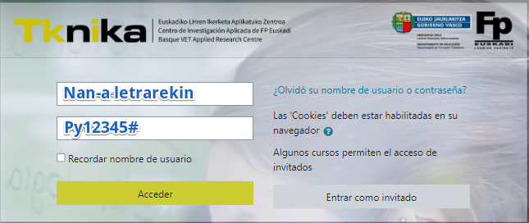
Nola egingo dugu lan?
Moodle
https://ikastaroak.tknika.eus/my/
Kredentzialak:
Erabiltzailea: NAN-a (hizkia minuskulaz)
Pasahitza:
Aurretiko erabiltzailea ez baduzu: Py12345#
Lehen aldian aldatu beharko duzu!
Material guztia Moodle-ko ikastaroan egongo da
Fase bakoitzaren edukia dagokion astean aktibatuko da.
Entregatu soluzio-scripta + pantaila-argazkia.

Slide 7
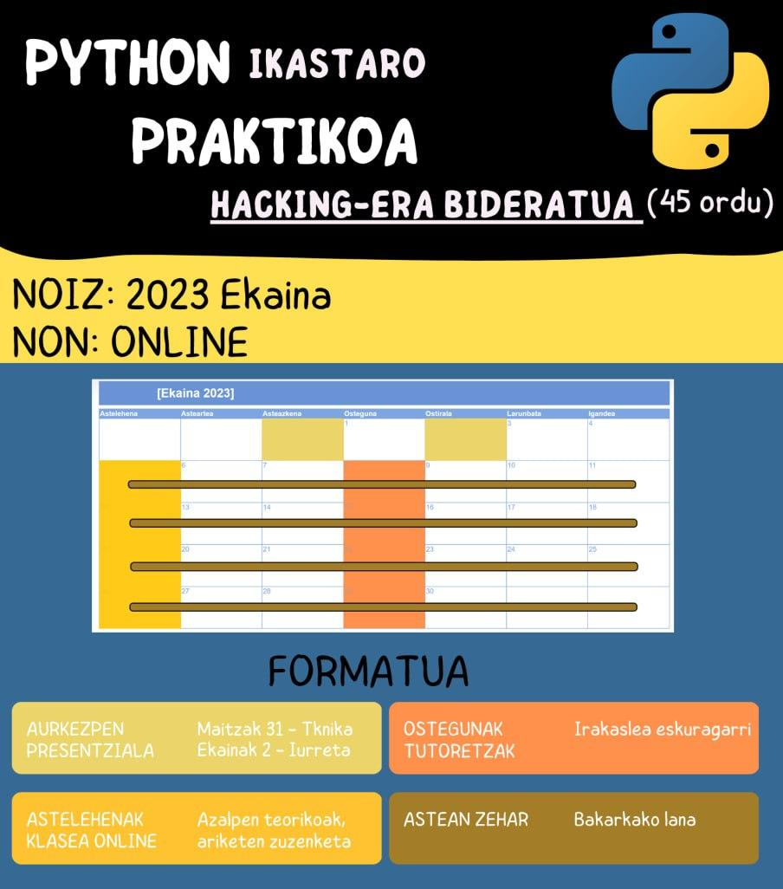
Nola egingo dugu lan?
ikastaroaren formatua
3 orduko saio presentziala .
Lau fase:
Ezagutza(Footprinting)
Zenbaketa (Hatz-markak)
Ustiapena (Explotation)
Ustiapen osteko aldia (Post-Explotation)
Fase bat asteko
Ekaineko astelehenero , online saioa 09:30etik 14:30era (5 ordu)
Aurreko faseko ariketen soluzioen entrega (ekainaren 5ean, ez).
Fasearen edukiaren azalpena.
Egin beharreko ariketen aurkezpena.
Irakaslea eskuragarri zalantzei, arazoei… erantzuteko.
Ostegunero , 09:30etik 14:30era:
Irakaslea eskuragarri zalantzei, arazoei… erantzuteko.
Gainontzekoa: banakako lana ( astean 6 ordu gehiago )
Orduak guztira : 45
Material guztia Moodle ikastaroan egongo da
Fase bakoitzaren edukia dagokion astean aktibatuko da.
Eman script-soluzioa + pantaila-argazkia.

Slide 8

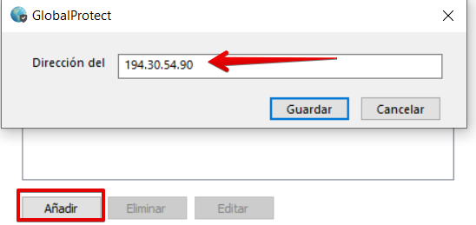
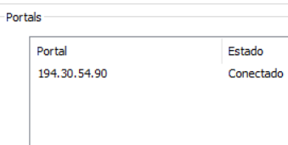
Nola egingo dugu lan?
Azpiegituran konektatu VPN bidez
Windows gailuak:
Joan https://194.30.54.90 helbidera.
Sartu paper batean eman dizkizugun kredentzialak
Deskargatu zeure sistemarako egokia den bertsioa.
Ireki GlobalProtect eta konexio berria konfiguratu
Hasi konexio bat kredentzial berdinekin.
Egiaztatu PING egin dezakezula IP 192.168.250.240

Slide 9
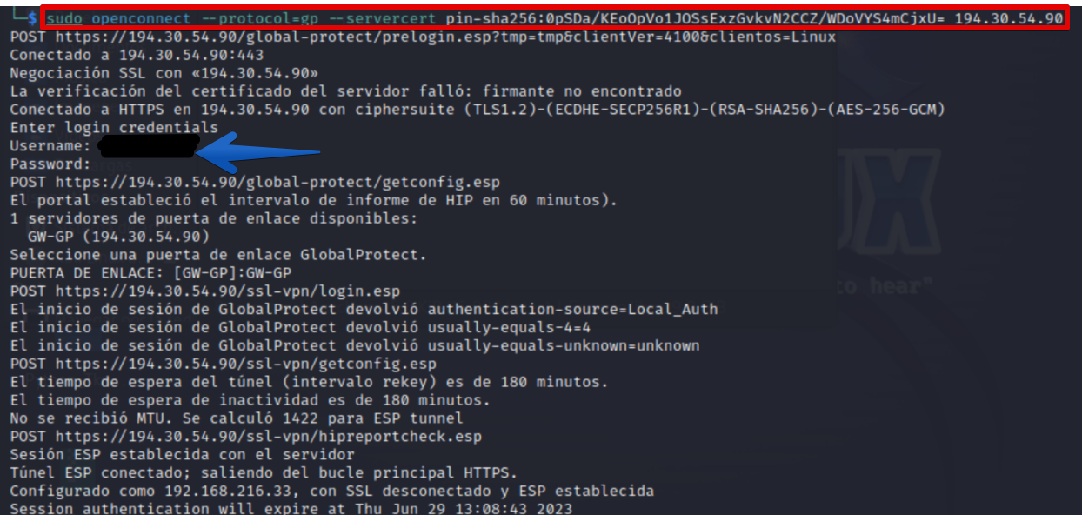
Cómo vamos a trabajar
Conexión a la infraestructura (II)
GNU/Linux gailuak
Exekutatu komando hau terminalean:
sudo openconnect --protocol=gp --servercert pin-sha256:0pSDa/KEoOpVo1JOSsExzGvkvN2CCZ/WDoVYS4mCjxU= 194.30.54.90
Egiaztatu PING egin diezaiokezula 192.168.250.240 IPari.

Slide 10
Nola egingo dugu lan?
Kali Makina (I)
Erabili VNC bezero bat konektatzeko. Guk gomendatuak:
GNU/Linux-en, Remmina
Windows-en, TightVNC
Parte-hartzaile bakoitzak Kali/Linux makina bateranzko sarbidea du; hori laborategi independente baten barruan dago.
Helbidea : 192.168.250.1XX:5972
Partaide zk. | xx
1 | 101
2 | 102
10 | 110
… | …
22 | 122

Slide 11


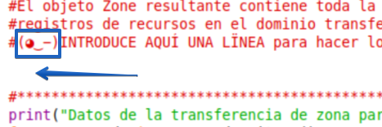
Nola egingo dugu lan?
Kali Makina (II)
Kredentzialak : kali/kali
Egiaztatu Interneteranzko irteera.
ping 8.8.8.8
Behar dituzun pakete guztiak instalatuta daude dagoeneko.
Begiratu (◕‿−) karaktere-segida script bakoitzean zer gehitu edo aldatu behar den jakiteko.
Baliteke script batzuetan puntu bat baino gehiago ukitu behar izatea.

Slide 12
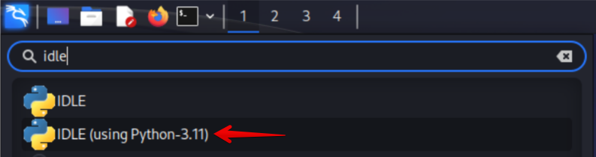
Nola egingo dugu lan?
Kali Makina (III)
Scriptekin lan egin.
Testu-editoreak: nano, vim, mousepad...
IDLE garapen-ingurunea:

Slide 13
Nola egingo dugu lan?
Erronkak (I)
Erronkak, apunteak bezala, lau fasetan banatuta daude:
Ezagutza(Footprinting)
Zenbaketa (Hatz-markak)
Ustiapena (Explotation)
Ustiapen osteko aldia (Post-Explotation)
Fase bakoitza 100 puntu dituzten hainbat erronkek osatzen dute.

Slide 14

Nola egingo dugu lan?
Erronkak (II)
pista 1
Reto 1
Erronka
Hito 1
mugarria
pista 2
Hito n
mugarria
pista n
pista 1
Fase bakoitzean...
Reto 2
Erronka
Hito 2
mugarria
pista 2
pista n
Hito n
mugarria
pista 1
Reto n
Erronka
Hito n
mugarria
pista 2
Hito n
mugarria
pista n

Slide 15
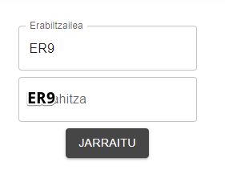
Nola egingo dugu lan?
Erronkak (III)
https://192.168.250.240
Erabiltzaile-izena eta pasahitza: ER[zure_zenbakia]
9 zenbakidun parte-hartzailea bazara, ER9 .
Aldatu pasahitza lehenengo aldiz sartzean.
Fase bakoitzak aste bateko iraupena izango du:
Astelehenetik 9:30etik hurrengo asteleheneko 9:00 arte.

Slide 16
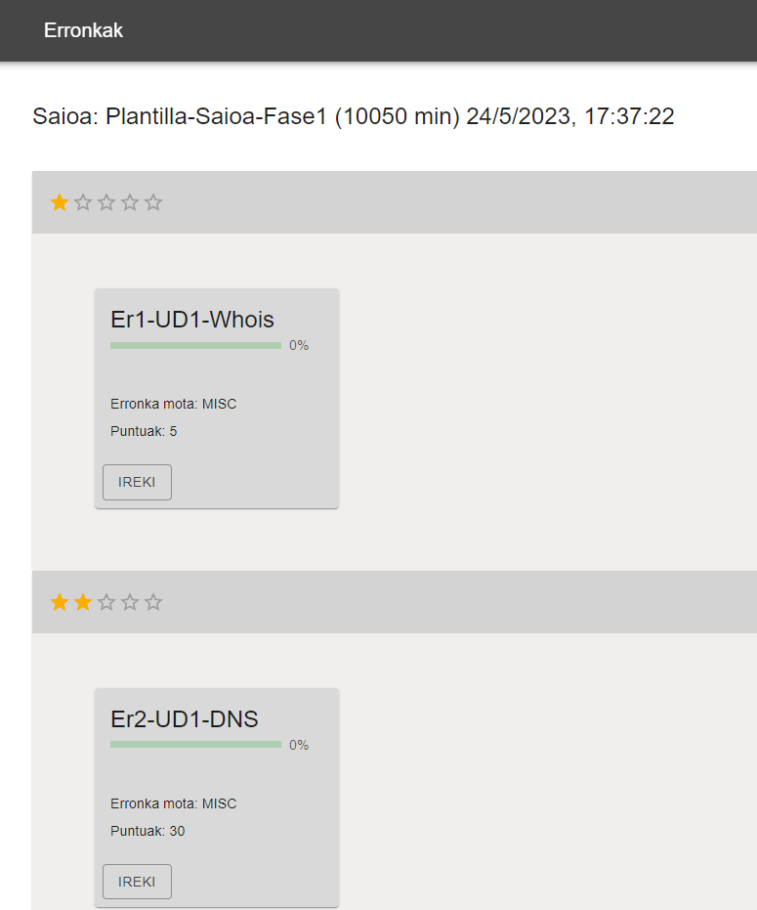
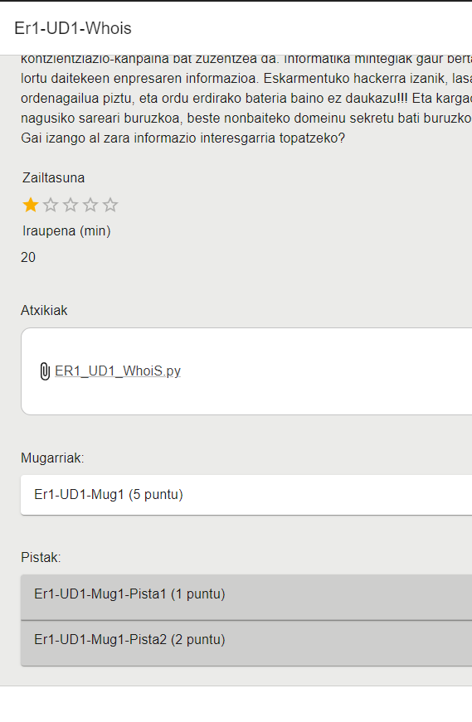
Nola egingo dugu lan?
Erronkak (IV)
Erronka irekitzean, mugarriak eta pistak

Slide 17
Ebaluazioa
Mugarri bat ebazteak honakoa dakar:
Sartu soluzio zuzena aplikazioan.
Igo Moodlera zuk egindako scripta.
Igo pantaila-argazkia Moodlen, scriptaren exekuzioa eta pantailan erakutsitakoa dakarrena.
Fase bakoitzean, puntuazioaren % 50 lortu behar duzu gutxienez.
Pistak
Lehenengoak erdia baino gutxiago kentzen du.
Bigarrena erabiliz, kenketa osoa % 50 baino handiagoa da.
!!! Zenbait kasutan, pista batek soluzioa ematen dio erronkari, baina ia puntu guztiak kentzen ditu.
HELBURUA: erritmo desberdinak egon daitezen laguntzea
Lehen pistak pixka bat laguntzen du.
Gainerakoek asko laguntzen dute.

